Slide 1
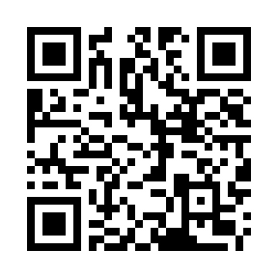
たなばた
観
観望会
望
会
日時
内容
2024年7月7日（日）
天体望遠鏡を用いた
「夏の大三角形」の観望
20:00~21:00
※悪天候時は別の企画を用意
場所
岡山大学津島キャンパス
自然科学研究科棟 屋上
主催
七夕観望会2024実行委員会
curator-staff@okayama-u.ac.jp
お問い合わせ
予約
※完全予約制、参加費無料
七夕観望会2024は自然系博物館実習の授業の一部として実施されています。

